Slide 1

, 2D 게임 프로그래밍
프로젝트 2차 발표
류형석 2011182014
Notes:
안녕하십니까 게임공학과 11학번 류형석입니다.
2D 게임 프로그래밍 프로젝트 2차 발표를 시작하겠습니다.

Slide 2
, 2D 게임 프로그래밍
01 게임 컨셉
02 개발 범위
03 개발 계획 대비 현재 상황
04 GitHub Commits 통계
05 자체평가
목차
Notes:
목차는 다음과 같습니다.

Slide 3

, 2D 게임 프로그래밍
01
첫 번째. 게임 컨셉(하이 컨셉)
Crazy Arcade 모작
2D Arcade Game + 물풍선을 이용하여 상대를 가두어 터뜨리면 이기는 방식의 Action게임
2D Arcade Game
Notes:
우선, 게임의 컨섭에 대해서 소개해드리도록 하겠습니다.
저는 ‘Crazy Arcade’ 라는 오래전부터 사랑받아 온 PC게임을 선택했습니다.
이 게임은 2D Arcade Game으로 물풍선을 이용하여 상대를 가두어 터뜨리면 이기는 방식의 Action게임입니다.

Slide 4
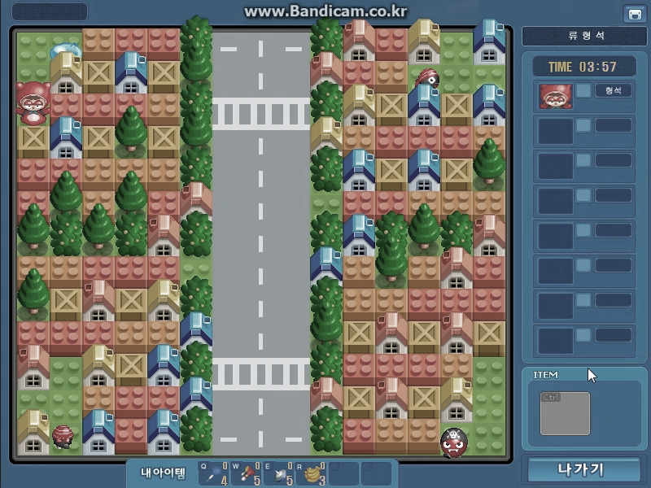
, 2D 게임 프로그래밍
01
첫 번째. 게임 컨셉(핵심 매카닉)
물풍선이 터지는 순간 주변 상황에 대한 판단 후 물줄기 소환
플레이어
제한시간을 나타내는 UI
플레이어가 소지하고 있는 아이템의 현황 UI
플레이어의 시작 시점
블록은 부서지는 타일과 안부서지지 타일로 구성
몬스터들을 모두 제거해야 게임을 승리
게임 중간 종료버튼

Slide 5
, 2D 게임 프로그래밍
02
두 번째. 개발 범위
내용 | 최소 범위 | 추가 범위
플레이어 조정 | 기본적으로 4방향(상하좌우) | 치트키 구현 + 플레이어 상태 확인하는 키 구현
몬스터 및 AI | 일반 몬스터 : 벽과 충돌시 충돌한 랜덤 방향이동 보스 몬스터 : 약속된 패턴으로 정해진 방향이동 | 플레이어의 위치를 받아 최단거리로 이동하는 A*알고리즘 구현
Map | 시작 화면, 로비 화면, 일반 몬스터 맵 화면, 보스 몬스터 맵 화면 (4종)
UI | 플레이어 상태, 아이템 현황, 버튼(종료, 시작 등), 남은 시간 | 소비 아이템에 대한 사용 대기시간 적용
화면 구성 | Start, Win, Lose (3종) | Hurry Up (1종)
아이템 | 물약, 소라물약, 물풍선, 속도 증가 신발, 응급상자, 다트 (6종) | 물풍선 찰 수 있게 하는 신발, 압정, 바나나 (3종)
게임 기능 | 몬스터 맵 우측 상단 남은시간 UI를 통한 시간제한 여러 블록을 통하여 게임의 재미 추가 다양한 물풍선의 배치를 통한 적 소탕 | 이미지의 Y좌표 값에 따라 재정렬 후 출력(원근법효과) 모든 타일의 부셔지는 애니매이션
타일 | 물풍선으로 부셔지는 타일 (2종) + 물풍선으로 부셔지지 않는 타일 (2종) | 물풍선으로 부셔지며 플레이어가 숨는 풀 타일 (1종)
사운드 | 각 장면(Scene)당 배경화면, 게임의 승리와 패배 그리고 시작과 20초 알림, 플레이어 관련 사운드(아이템 관련 소리, 물풍선 관련 소리, 아이템 사용) 등 총 10개 이상
Notes:
개발 범위에 대해서 소개드리도록 하겠습니다.

Slide 6
, 2D 게임 프로그래밍
03
세 번째. 개발 계획 대비 현재 상황
1주차 | 계획 | 플레이어 및 몬스터와 배경화면, 블록에 대한 리소스 수집, 수집한 리소스 수정 + 리소스 좌표 및 크기 기록
 | 결과 | (총 100%) 모든 요소 구현 완료
2주차 | 계획 | 플레이어 설계와 기본적인 플레이어의 움직임 구현, 2개의 몬스터 맵 구현 및 버튼을 이용한 화면(Scene) 전환 구현
 | 결과 | (총 100%) 모든 요소 구현 완료 (추가구현요소) 플레이어의 상태확인을 위한 치트키(모든 요소 최대로 설정)
3주차 | 계획 | 플레이어의 이동에 대한 애니메이션 구현, 타일들에 대한 구현(부서지는 등의 특성), 이동 후 각 타일에 대한 충돌처리에 대한 구현
 | 결과 | (총 100%) 모든 요소 구현 완료 (추가구현요소) 플레이어가 숨겨지는 BUSH타일
4주차 | 계획 | 물풍선 구현 및 플레이어가 물풍선 방출, 일정시간 후 물풍선 폭발 및 물풍선 효과 범위 확인, 물풍선과 타일 및 플레이어 충돌처리
 | 결과 | (총 100%) 모든 요소 구현 완료
5주차 | 계획 | 중간 점검: 1-4주차에서 부족한 부분에 대한 보수 작업
 | 결과 | (총 100%) 모든 요소 구현 완료 (추가구현요소)부서지는 타일들의 애니매이션 구현, 게임의 제한시간에 대한 UI
6주차 | 화면(UI 및 배너) 구현 | 제한시간 및 플레이어 아이템 보유 개수 구현 게임 시작, 종료 등 배너 구현
7주차 | 일반 몬스터 구현 | 일반 몬스터 구현 (움직임) 몬스터의 물풍선, 물풍선효과, 타일과의 충돌처리
8주차 | 보스 몬스터 구현 | 보스 몬스터 구현 (움직임, 공격패턴)
9주차 | 최종 리소스 적용 및 추가 범위 구현 | 배경음악 및 효과음 적용 추가 범위의 요소들(A* 알고리즘, 풀 타일 등)의 구현
10주차 | 최종 점검 | 전반적으로 미흡한 부분에 대한 세부적인 수정 밸런스 조절 및 버그 수정
11주차 | 마무리 | 1. 최종 점검 및 릴리즈
Notes:
마지막으로 개발 계획 대비 현재 상황에 대해서 소개해드리도록 하겠습니다.

Slide 7
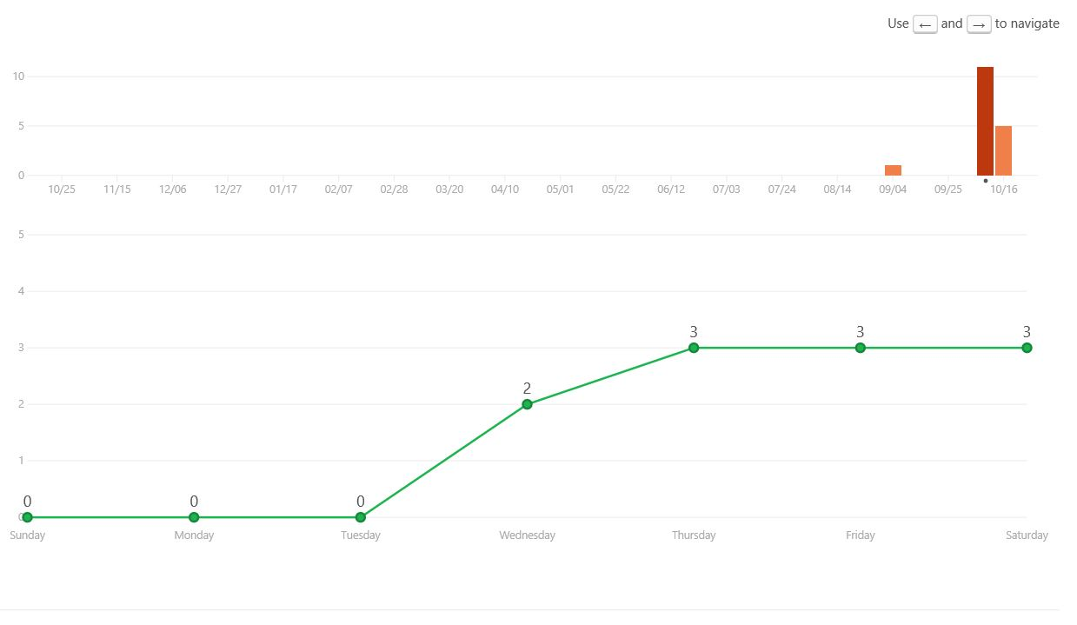
, 2D 게임 프로그래밍
04
네 번째. GitHub Commits 통계
Notes:
마지막으로 GitHub Commits 통계입니다.

Slide 8
감사합니다
THANK YOU
Notes:
감사합니다.
이상으로 발표를 마치겠습니다.

Slide 9
, 2D 게임 프로그래밍
마지막. 자체 평가
평가항목 | 평가 (A:매우 잘함, B:잘함, C:보통, D:못함, E:매우 못함)
발표자료에 포함할 내용을 다 포함했는가? | A
계획 대비 일정은 잘 지켰는가? | B
게임 프로토 타입은 실행이 잘 되는가? | A
동영상의 화면과 소리 상태는 양호한가? | A

